Slide 1
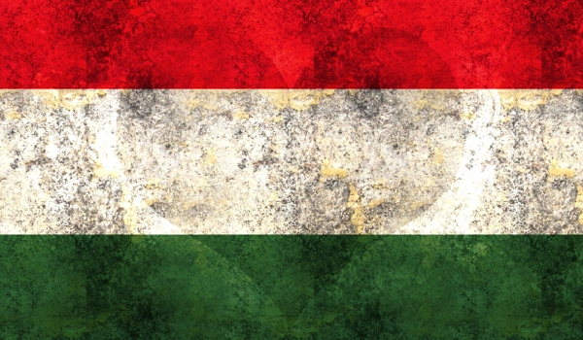
Határon kívülre került magyarság

Slide 2
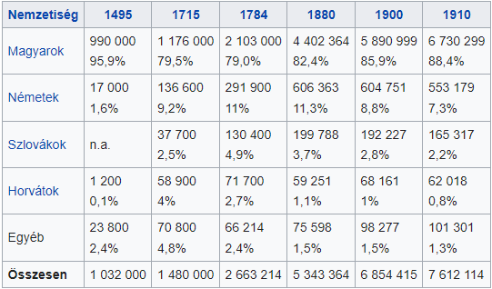
Magyarság Trianon előtt
A magyarság nagyrésze az ország határain belül élt.
Az első világháború előtt a ország lakosainak csupán 55%-a volt magyar.
Kb. 1,3 millió kivándorló és a moldvai csángók

Slide 3
Trianon következménye
Az új határok meghúzásánál nem vették figyelembe az egyet területek etnikai arányát.
Magyarország lakosainak száma 18,2 millió főről 7,6 millió főre csökkent.
A határon kívülre került 3,3 millió magyar, akiknek fele közvetlenül a határ másik felén volt.

Slide 4
Magyar kisebbség helyzete
Az utódállamok ugyan kötötték a versailles-i béke kisebbségvédelmi intézkedéseit, de nagyrészt találtak rá módot, hogy kijátsszák.
Nemzetállamok kialakítására törekedtek -> próbálták a helyi magyarságot szétszórni, a magyar iskolahálózatot felszámolni, illetve megakadályozni a helyi magyarok érvényesülését.
Telepítési politikával próbálták megbontani a tömbökbe koncentrálódott magyarságot -> ennek eszköze volt a földosztás is.

Slide 5
Magyar kisebbség helyzete
Az utódállamok a magyar földbirtokok, bankok és vállalatok nagyrészét elvették.
Azonban saját erejükből tarthattak fent iskolákat, újságokat és színházakat.
Illetve az egyházakat sem fogták vissza, habár vezetőségüket lecserélték. Az egyházak váltak a fő összetartó erővé.
Az elnyomás miatt közel 500.000 magyar menekült vissza Magyarországra, ezért sok család kényszerült átmenetileg vagonokba.

Slide 6

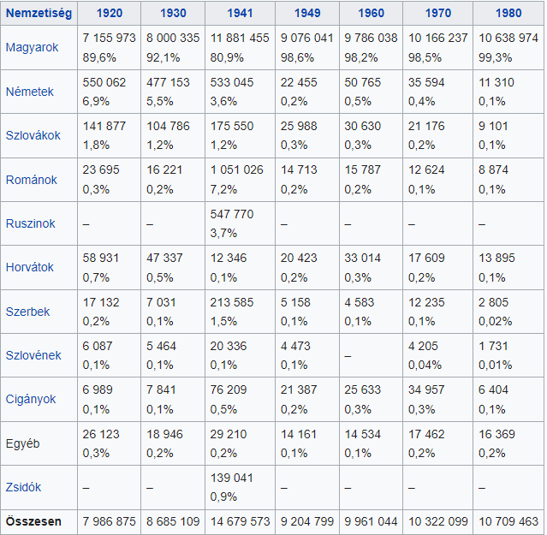

Magyar kisebbség helyzete
Külföldre kerültek:
ma Szlovákiához tartozó területen: 884 000 fő
Lengyelországhoz került részein: 8000 fő
ma Romániához tartozó területen: 1 662 000 fő, 32%
ma Szerbiához tartozó területen: 420 000 fő
ma Ukrajnához tartozó területen: 183 000 fő
Horvátországban: 121 000 fő
ma Szlovéniához tartozó területen: 20 800 fő
ma Ausztriához: 26 200 fő

Slide 7
Romániai magyarok
Erdély és Partium visszakapásával megkezdődött a magyarság asszimilációjára törekvő román politika.
Habár a trianoni béke kimondta hogy ahol 20%ot eléri a magyarság aránya, ott a magyaroknak etnikai autonómiát kell biztosítani.
Számos magyar vált áldozatul jogfosztásnak, tulajdonelkobzásnak és gyilkosságnak is.
Igazságtétel vagy a tettesek felelősségre vonása soha nem történt.
A helyzet a II. Világháború után a megtorlások miatt csak rosszabb lett.
1946-ban a Román Kommunista Párt hatalomra jutásával megszűntek a nemzetiség miatti gyilkosságok. De biztonságban így sem érezhette magát a magyarság.
1956-ban a magyarországi forradalommal való szimpatizálás vádjával ismét több ezer magyar személyt zártak börtönbe, és sokat ki is végeztek.
1965-től Nicolae Ceaușescu vette át a hatalmat, aki nyíltan magyarellenes volt.
1990-ben csökkent a magyarok ellen irányuló erőszak, de teljesen a mai napig nem szűnt meg.
Etnikai autonómia: területi és politikai függetlenség
Asszimiláció: etnikai beolvadás

Slide 8
Szlovákiai magyarok
A csehszlovák–magyar államhatárt nem etnikai, hanem stratégia alapon húzták meg.
Sok magyart kiutasítottak, és rombolták le életműveiket, de lehettek a két háború között voltak pártjaik.
Trianon után mintegy 1.070.000 magyar nyelven beszélő került Csehszlovákiába, majd visszacsatoltak 12.000 km2, és ezzel közel 1 millió ember került vissza.
A 2. világhaborúban Észak Kárpát-Medence nagyrészét visszacsatolták Csehszlovákiához, ezzel a Szlovákiai magyarok újra kisebbségi sorsra.
A magyarokat háborús bűnösöknek tekintették, államosították földjeiket és vagyonukat, a magyar sajtót és iskolahálózatot felszámolták, nyelvüket másodrangúnak nyilvánították.
Közel 80.000 magyar (nőket, öregeket és gyerekeket is) Csehországba deportáltak kényszermunkára.

Slide 9
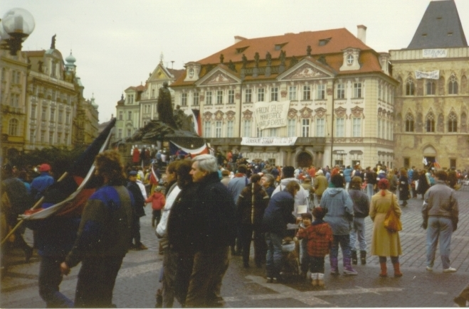
Szlovákiai magyarok
A bársonyos forradalom miatt 1990-től fokozatosan javult a magyarság helyzete.
1993-ban Szlovákia önálló állam lett, ezzel megindult újra a magyarellenes politika.
Habár 2 választáson is kormánytényezővé vált a Magyar Koalíció Pártja és folyamatosan bővült a kisebbségi jogok, ez az időszak 2006-ig tartott
2004-ben Szlovákia az Európai Unió teljes jogú tagjává vált, ezzel új lehetőség nyílt meg a magyar kisebbség számára.
2009-ben a szlovák parlament elfogadta a nyelvtörvényt, ami a helyi magyarságra nézve igen nagy hátrány volt.

Slide 10
Köszönöm a figyelmet!

Slide 11
Források:
https://hu.wikipedia.org/wiki/A_határon_túli_magyarok_története#Mai_helyzetük
https://hu.wikipedia.org/wiki/Trianoni_békeszerződés#A_békeszerződés_aláírása
https://hu.wikipedia.org/wiki/Magyarország_népessége
https://zanza.tv/tortenelem/magyarorszag-ket-vilaghaboru-kozott/trianon
És a könyv.

